Slide 1
ディープラニング入門 第４回

Slide 2
授業のすすめかた
・原則として実習です。その回のテキストをみて、各自のペースで演習を行って下さい。早く終ったら、次に進んで結構です。
・その回の演習が全て終ったら、必要に応じて周りの人をアシストして下さい。
・やってみてわからない点は、その場で質問して下さい。
・途中で解説を行います。その場合は、作業をとめて聞いて下さい。

Slide 3
コピー＆ペースト用のテキスト
コマンドやURLの入力ミスを防ぐためのテキストを準備しました。
コピー＆ペーストして適宜使って下さい。

Slide 4
今日の授業の内容
アマゾンEC２にアクセスするための設定
GPUインスタンスの立ち上げ
GPUインスタンスを使った画像分類

Slide 5
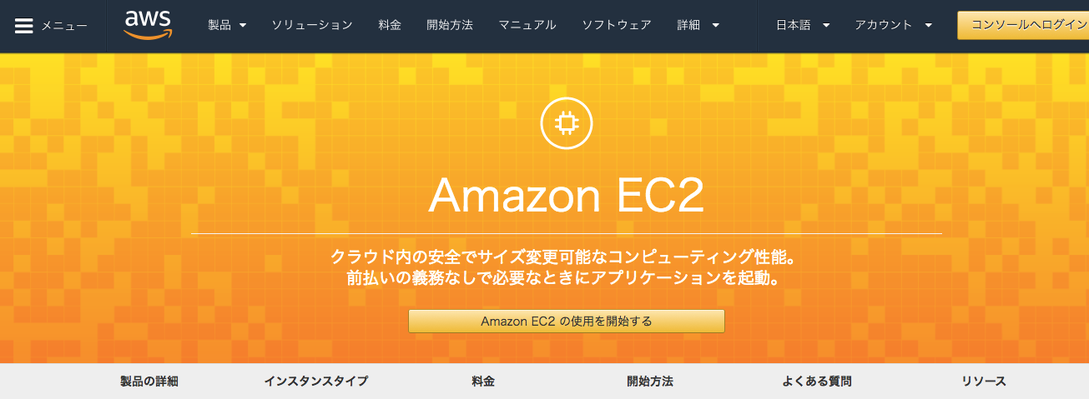

Slide 6


Slide 7
クラウドを使うメリット
必要に応じて時間単位で利用できる
使用目的に応じて事前にセットアップされている
GPUインスタンスを利用できる
ハードウエアのメンテナンスが不要
（スケーラブル）

Slide 8
アマゾンのGPUインスタンス （ p2.xlarge ）
仮想CPU ４個
GPU １個
RAM ６１Gbyte
料金 $0.900 /1 時間（オレゴン） $1.542 /1 時間（東京）

Slide 9
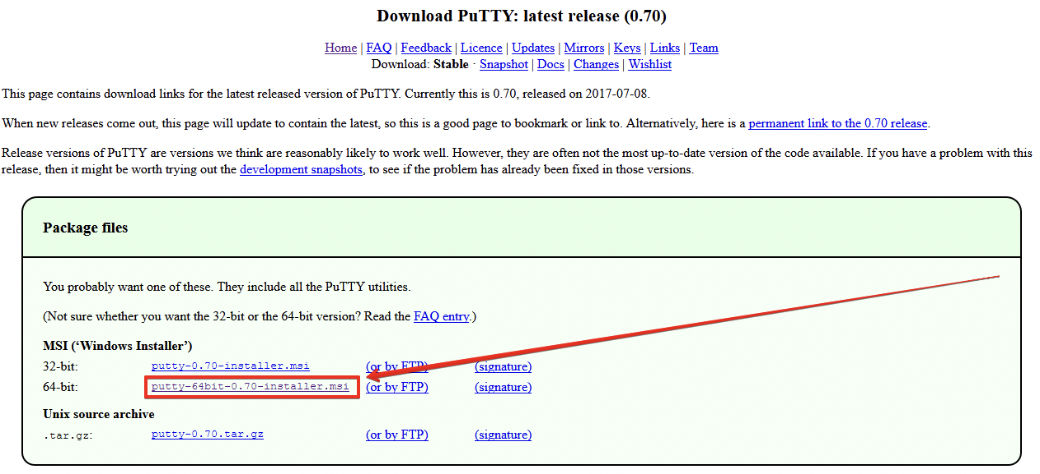
Putty
SSHやtelnetで接続する時に利用するクライアント用ソフトウエア

Slide 10
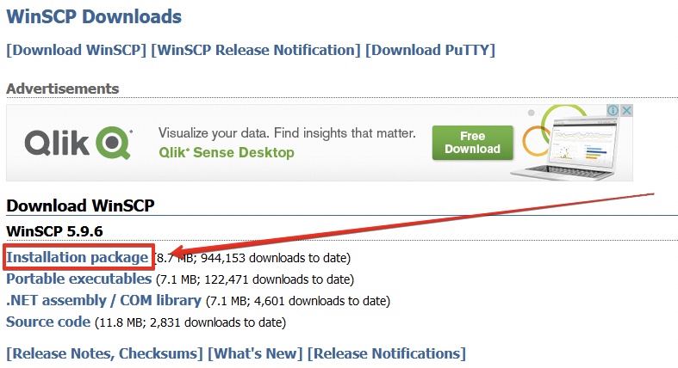
WinSCP
FTP/SFTP/SCPでファイル転送する時に利用するクライアント用ソフトウエア

Slide 11
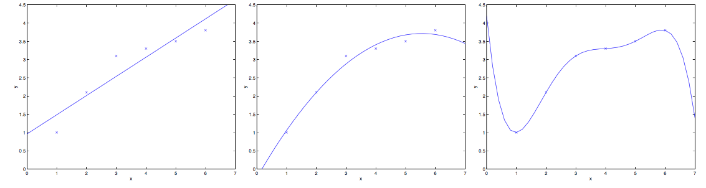
過学習
(High variance)
High bias
適切
・モデルのデータが少ない
・モデルが複雑すぎる

Slide 12
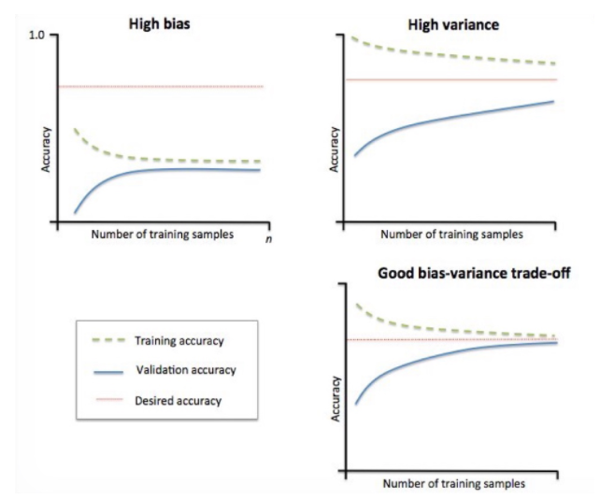

Slide 13
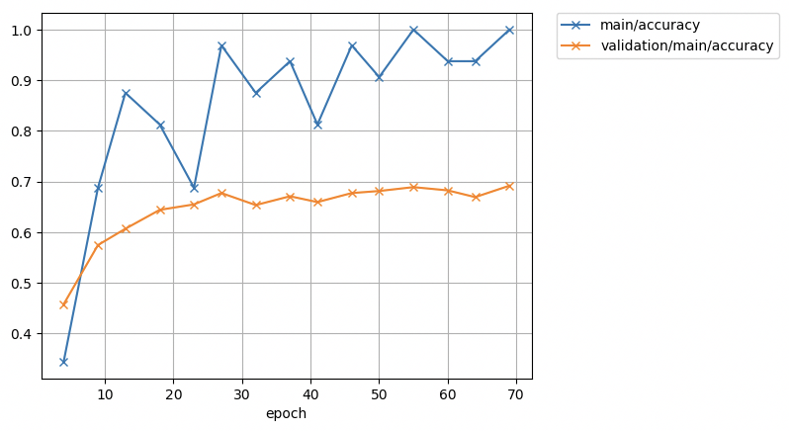
モデルが複雑？
データ不足？

Slide 14
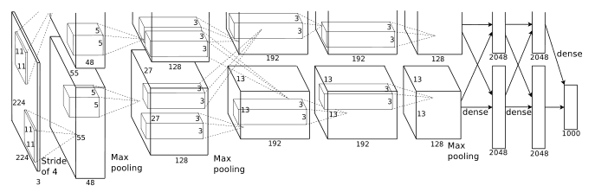
Alexnet の構造
モデルを簡単にする
（引用元：ImageNet Classification with Deep Convolutional Neural Networks, A. Krizhevsky et al., NIPS2012）

Slide 15
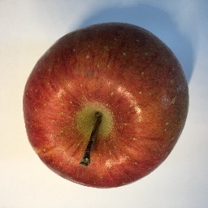
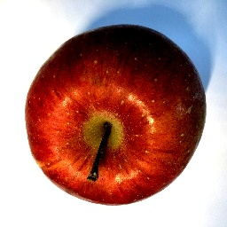
画像を増やす
ハイコントラスト

Slide 16
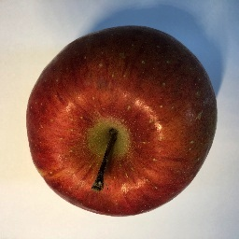
画像を増やす
ローコントラスト

Slide 17
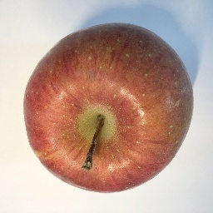
Y = 255 x ( Y ÷ 255)^{( 1 / γ)}
画像を増やす
ガンマ変換 γ＜１
暗くなる

Slide 18
画像を増やす
ガンマ変換 γ＞１
明るくなる

Slide 19

画像を増やす
平滑化

Slide 20
画像を増やす
ヒストグラム均一化
明るさのバランスを改善
Notes:
ストグラムの累積度数(輝度値０から画素数を累積したもの)のグラフの傾きが一定になるように変換する処理です。こうすることによって、コントラストが悪かったり、明るさが偏っている画像の全体的なバランスを改善することが可能になります。

Slide 21
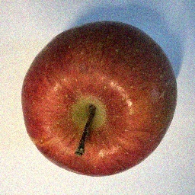
画像を増やす
ガウシアンノイズ
ノイズを付加
Notes:
ストグラムの累積度数(輝度値０から画素数を累積したもの)のグラフの傾きが一定になるように変換する処理です。こうすることによって、コントラストが悪かったり、明るさが偏っている画像の全体的なバランスを改善することが可能になります。

Slide 22

画像を増やす
ペッパーノイズ
ノイズを付加
Notes:
ストグラムの累積度数(輝度値０から画素数を累積したもの)のグラフの傾きが一定になるように変換する処理です。こうすることによって、コントラストが悪かったり、明るさが偏っている画像の全体的なバランスを改善することが可能になります。

Slide 23
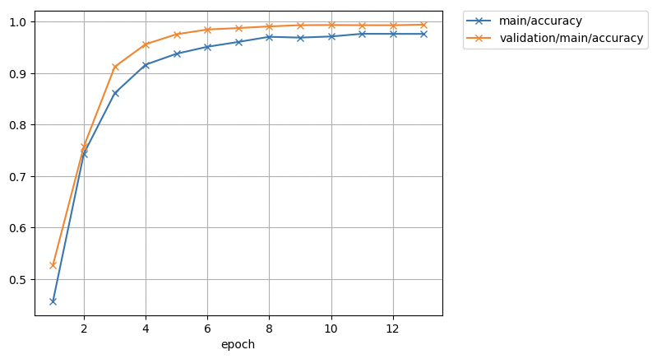
モデルが複雑？
データ不足？

Slide 24
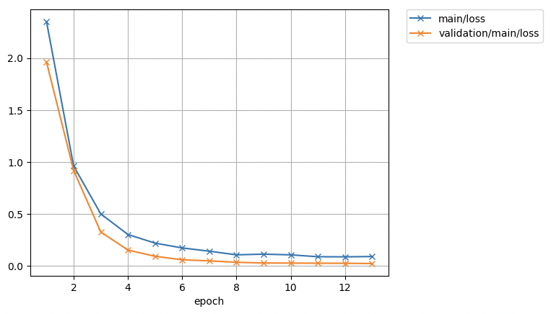

Slide 25
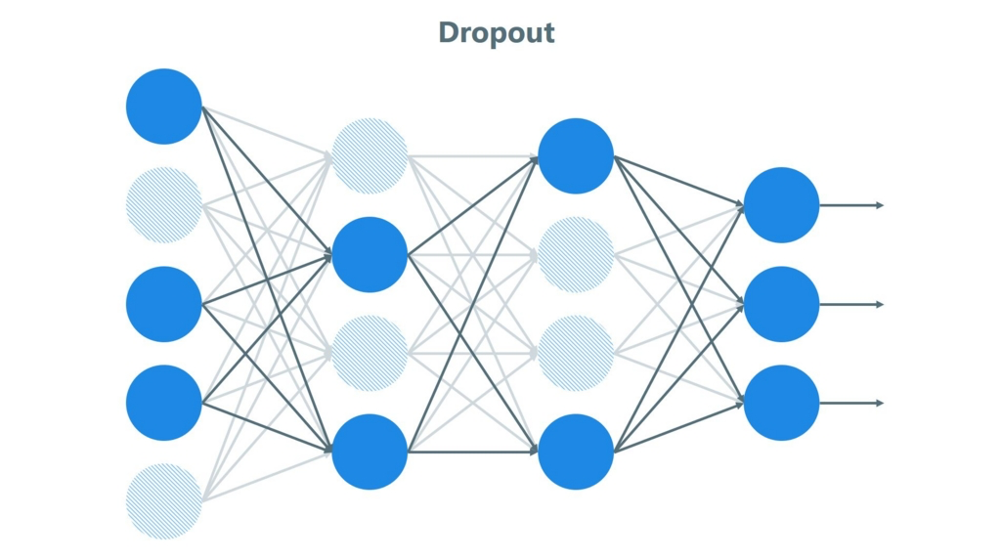
（引用元：http://sonickun.hatenablog.com/entry/2016/07/18/191656）

Slide 26
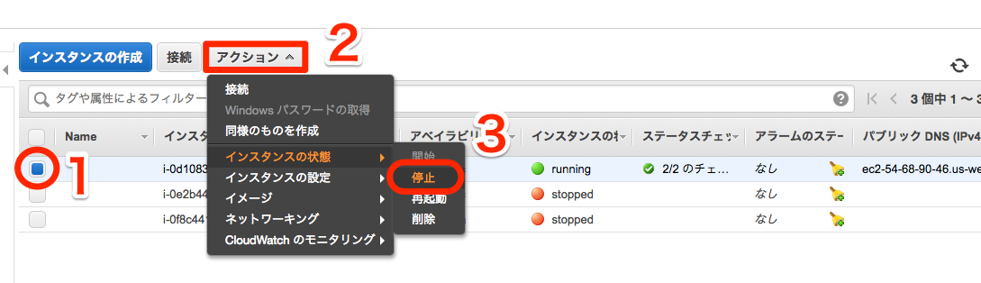
インスタンスの停止（重要）
利用が終ったら、必ずインスタンスを停止して下さい。

